Slide 1
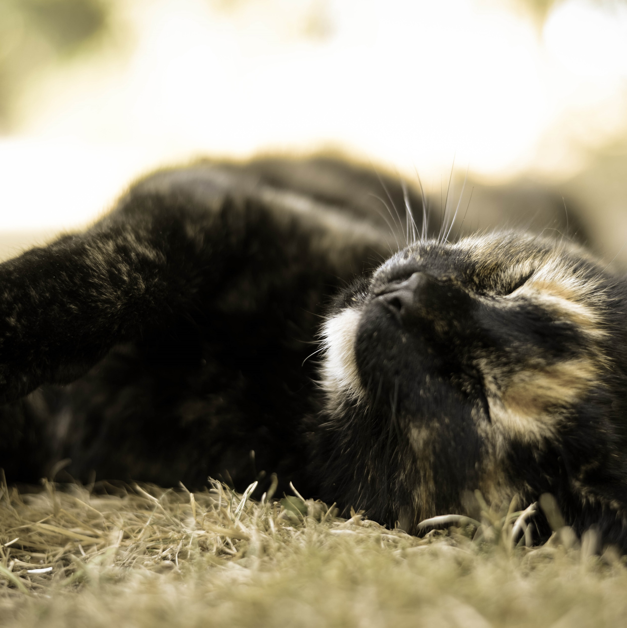

Velkommen til AP – Almen (s)Progforståelse
Efterår 2025
Det her er Krymmel…

Slide 2
Faglige mål:
I skal kunne:
anvende viden om grammatik, semantik og pragmatik til at gøre sproglige iagttagelser i tekster på dansk og de sprog, I møder i gymnasiet, samt i egne tekster
foretage syntaktisk analyse i teksteksempler fra latin, dansk og moderne fremmedsprog
belyse forskelle mellem de sprog, I møder i gymnasiet
anvende viden om latin og sproghistorie til at redegøre for ordforråd og orddannelse i eksempler fra dansk og de sprog, I møder i gymnasiet
anvende jeres viden om latin og andre sprog til at belyse sammenhænge mellem sprog og kultur

Slide 3
Prøven…
Der afholdes en intern individuel prøve, der dækker de faglige mål og det faglige indhold. Prøven afvikles i forbindelse med afslutningen af grundforløbet (7. november). Den interne prøve omfatter såvel den almene del som latindelen og prøver jeres sproglige bevidsthed og analysefærdighed. Bedømmelsen er en vurdering af, i hvilken grad jeres præstation opfylder de faglige mål. Der gives én karakter ud fra en helhedsvurdering.
Man må IKKE have noter med til den skriftlige prøve!

Slide 4
Hvilke emner skal vi arbejde med?
Sproghistorie
Morfologi – ordklasser - ordopbygning
Syntaks – sætningsopbygning
Semantik – ordbetydning
Pragmatik – hvordan vi bruger ord – ord i kontekst
Fonetik – udtale
Genrer
Sociolingvistik – sprogvariation
Oversættelse
Sproghandlinger
Sprog og kultur
Latin (40%)

Slide 5
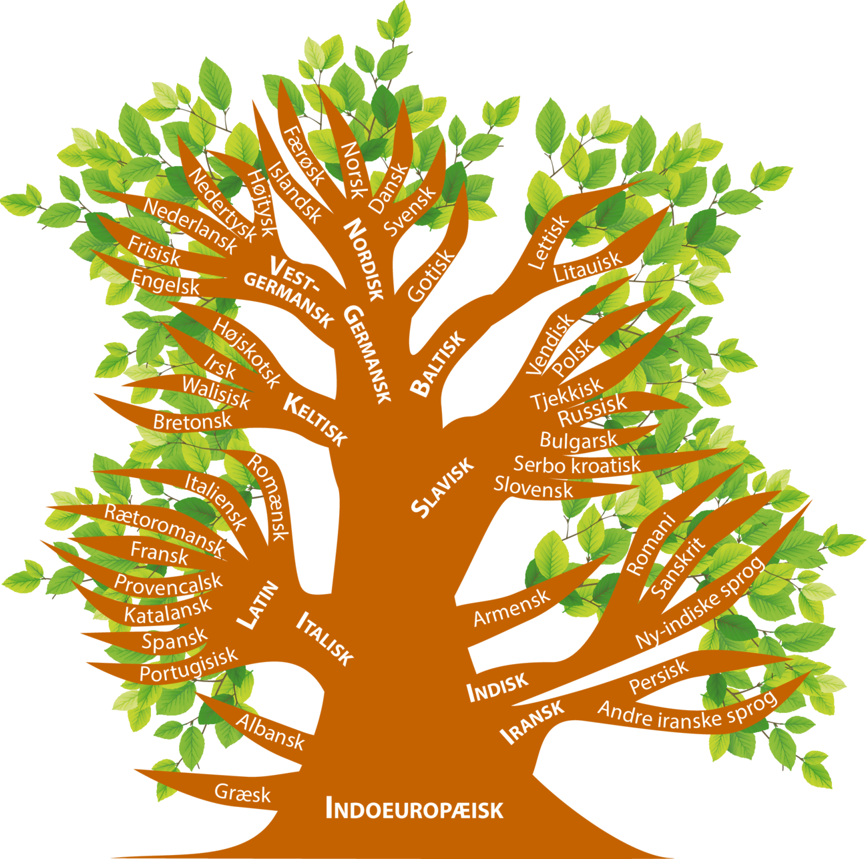

Og så igang med sproghistorie

Slide 6
Øvelse: Sprogæterne
Gå ind på sprogætskortet på iBog via dette link:
https://sprogenesverden.systime.dk/?id=131
Hvor mange sprogæter er der? Og hvor mange sprog (cirka)?
Hvorfor, tror I, der er så mange lande med indoeuropæiske sprog?
Hvilke indoeuropæiske sprog kender I? (se på kortet og gæt jer til dem).
Oversigt over de indoeuropæiske sprog: https://denstoredanske.lex.dk/indoeurop%C3%A6iske_sprog#:~:text=De%20indoeurop%C3%A6iske%20sprog%20er%20en%20sprog%C3%A6t%2C%20der%20omfatter,anatolisk%2C%20frygisk%2C%20illyrisk%2C%20messapisk%2C%20thrakisk%2C%20tokharisk%20og%20venetisk.

